Slide 1

Цифровизация дошкольного образования: возможности и целесообразность
Ларина Татьяна Павловна,
заведующий МБ ДОУ Починковским детским садом № 2

Slide 2

Нормативные документы
Федеральный закон "Об образовании в Российской Федерации" от 29.12.2012 N 273-ФЗ
Государственная программа Российской Федерации «Развитие образования» (Постановление Правительства РФ от 26.12.2017 N 1642 (ред. от 20.05.2022)
Стратегия развития информационного общества в Российской Федерации на 2017-2030 годы» (Указ Президента РФ от 09.05.2017)
Федеральный государственный образовательный стандарт дошкольного образования (приказ Министерство образования и науки Российской Федерации от 17.10.2013 № 1155

Slide 3

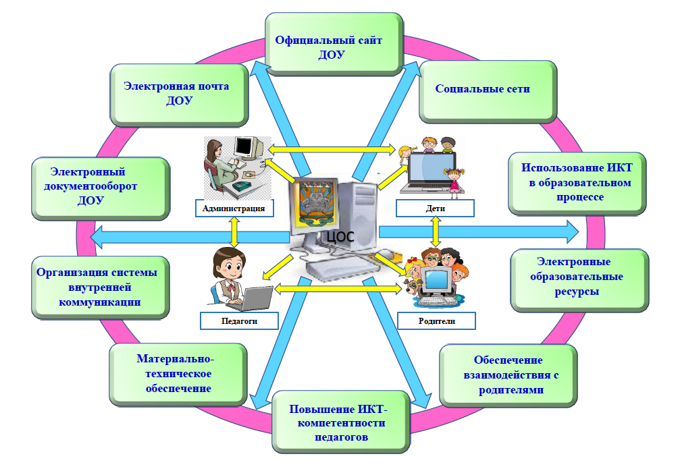
Цифровизация дошкольного образования: возможности и целесообразность

Slide 4
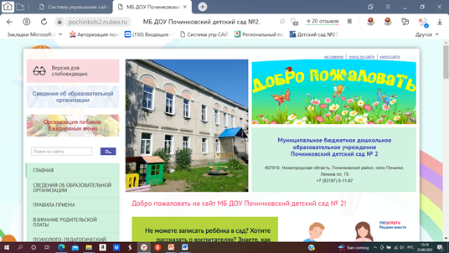
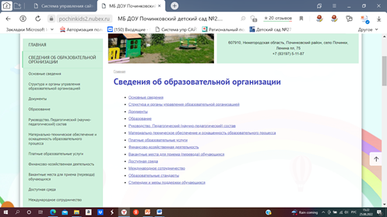
Официальный сайт Учреждения в сети Интернет

Slide 5
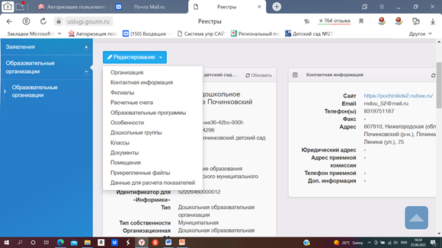
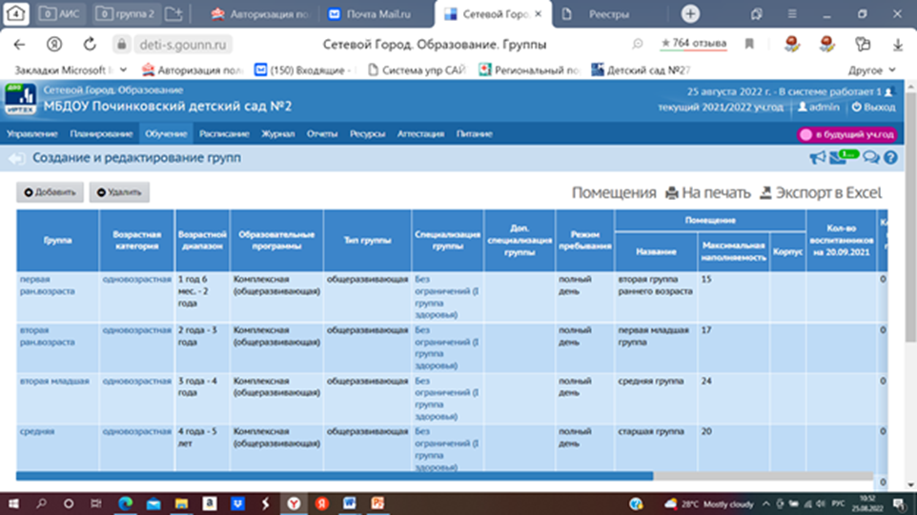
Автоматизированные информационные системы
Сетевой город. Образование
Е-услуги. Образование

Slide 6
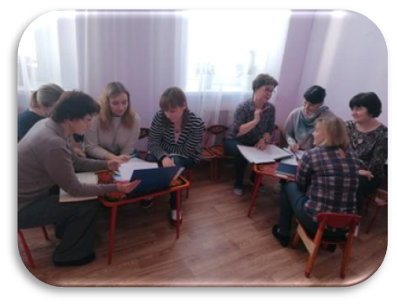
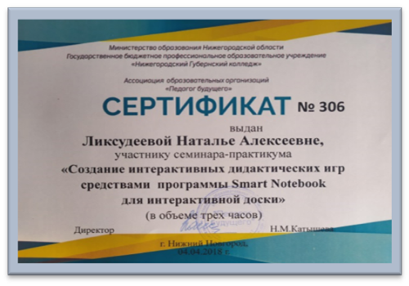
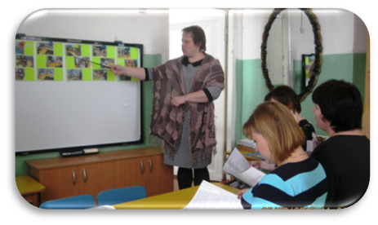
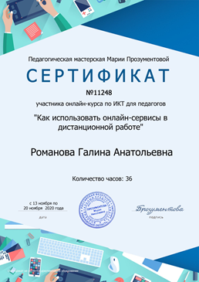
Цифровизация дошкольного образования
Наличие интерактивного оборудования
наименование | количество
Компьютер в сборе | 1
ноутбук | 15
Многофункциональное устройство | 15
Интерактивная доска | 4
Мультимедийный проектор | 5
Световой стол для рисования песком | 4
Цифровая лаборатория «Наураша» | 1

Slide 7



Мониторинг качества дошкольного образования

Slide 8
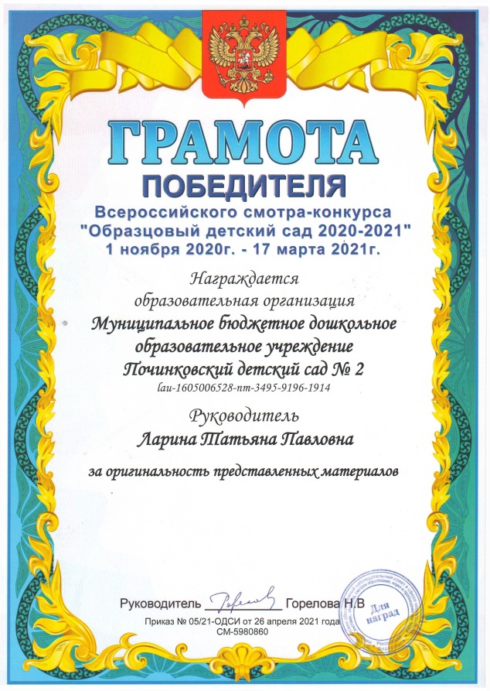
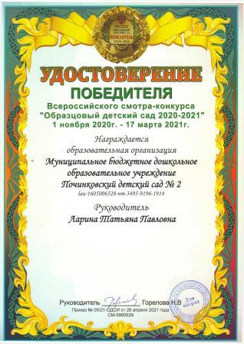
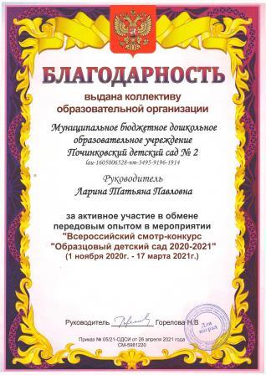
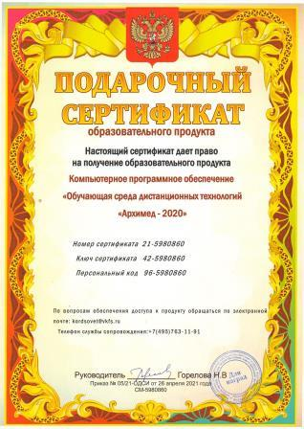
Всероссийский смотр-конкурс «Образцовый детский детский сад 2020-2021»

Slide 9
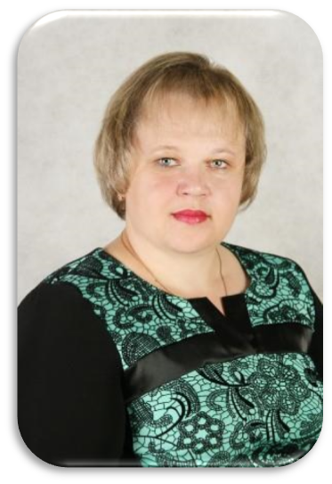
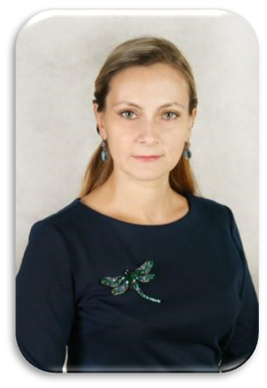
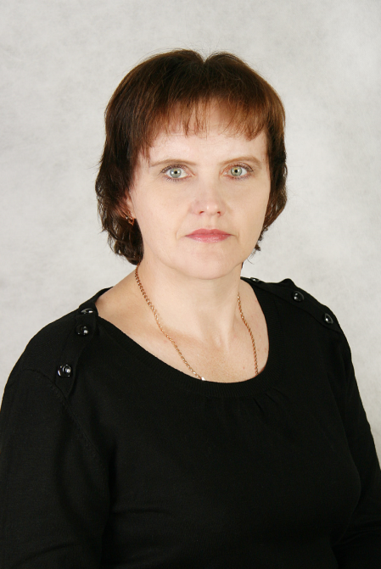
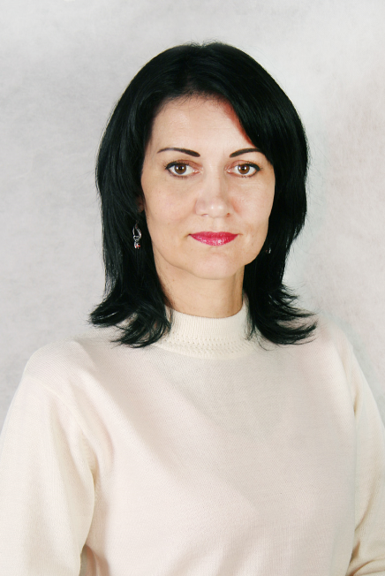


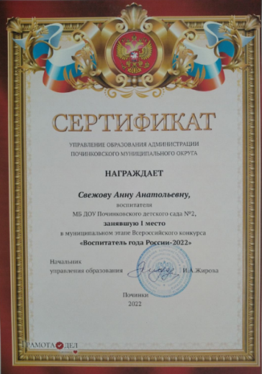

Конкурсы профессионального мастерства
Романова Г.А., музыкальный руководитель - Всероссийский конкурс «Копилка педагогического опыта»
Свежова А.А., воспитатель - Всероссийский конкурс «Воспитатель года России»
Анощенкова М.Н., Страмнова Н.В., старший воспитатель учитель-логопед
Всероссийский конкурс «Развивающие игры и пособия. Стартап»

Slide 10

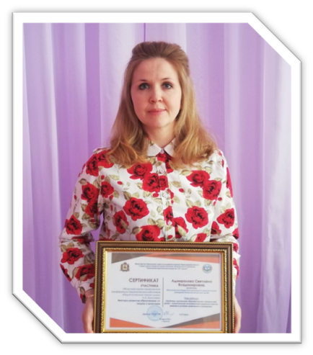
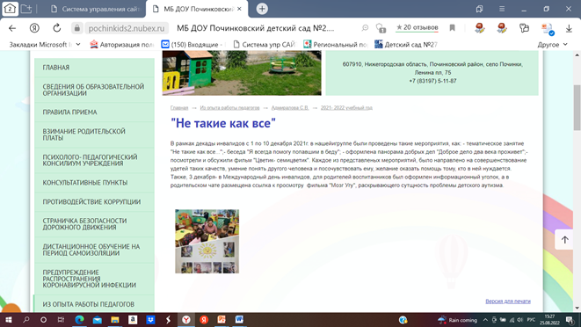



Тиражирование педагогического опыта
личные странички педагогов на официальном сайте Учреждения
Страмнова Н.В.
публикации во Всероссийском журнале «Современный урок»; на Всероссийском образовательном портале «Просвещение»
Адмиралова С.В.
Участие в научно-практической конференции «Педагогические чтения имени А.А. Куманева. Векторы развития образования: от теории к практике»

Slide 11
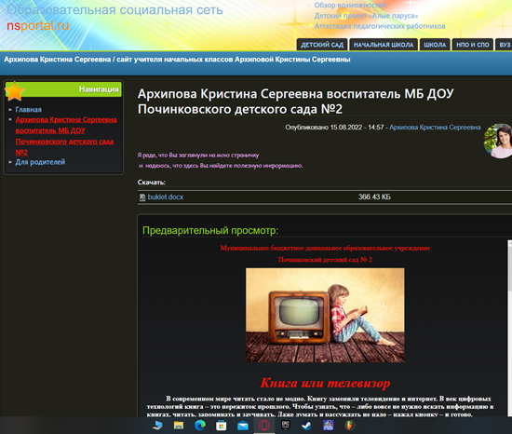
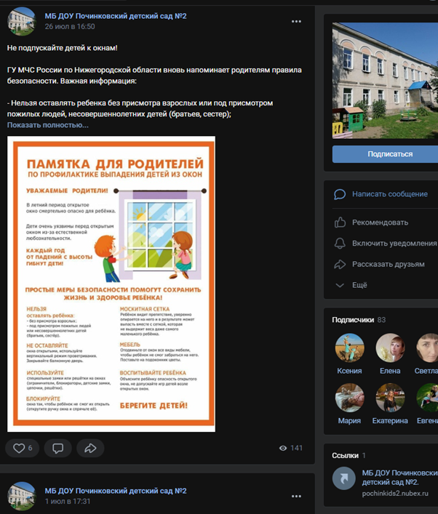
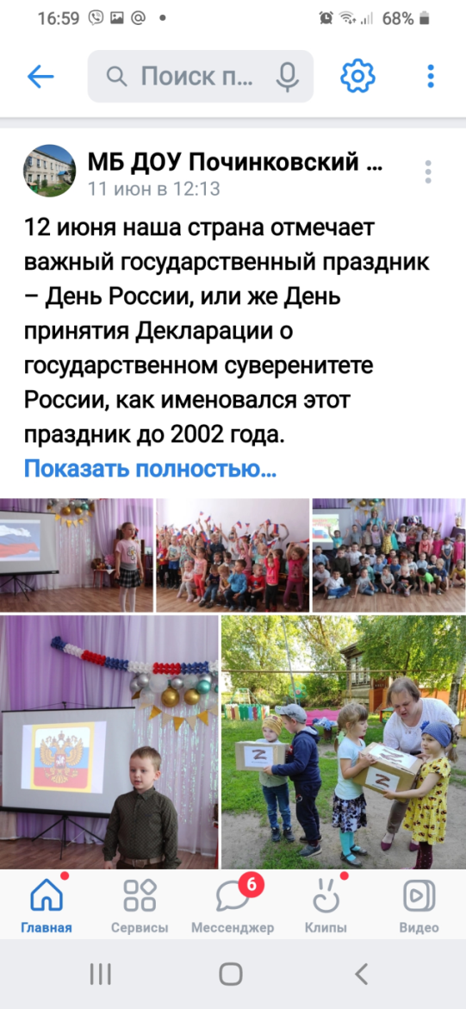
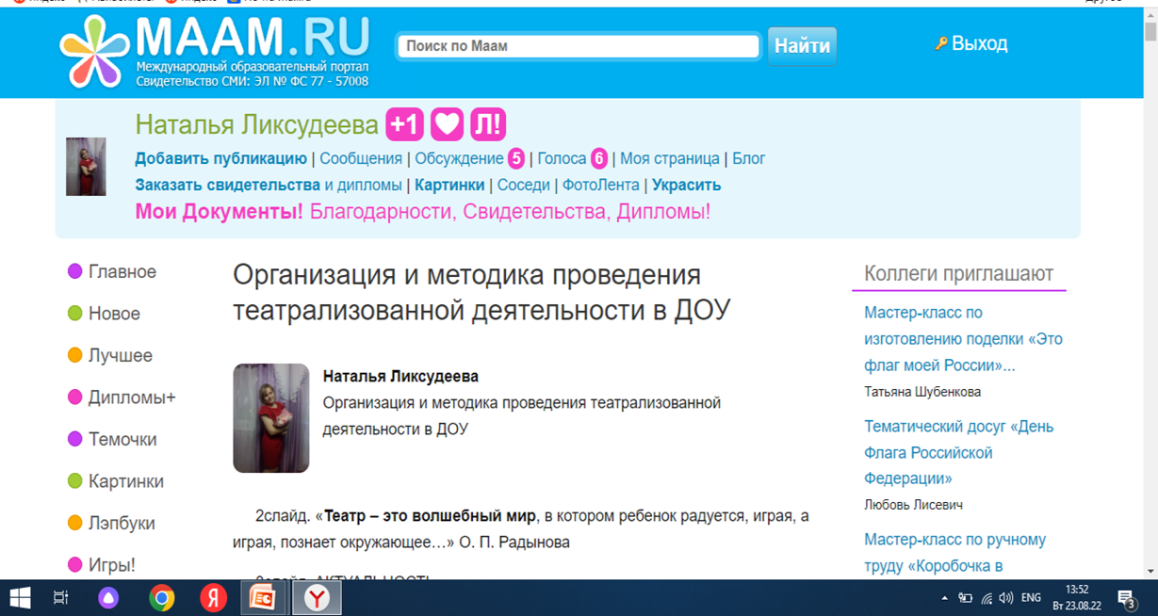
Сетевые педагогические сообщества
сообщество педагогов Учреждения
образовательная социальная сеть «Nsportal»
аккаунт Учреждения в социальной сети ВКонтакте
международный образовательный портал МААМ.RU

Slide 12
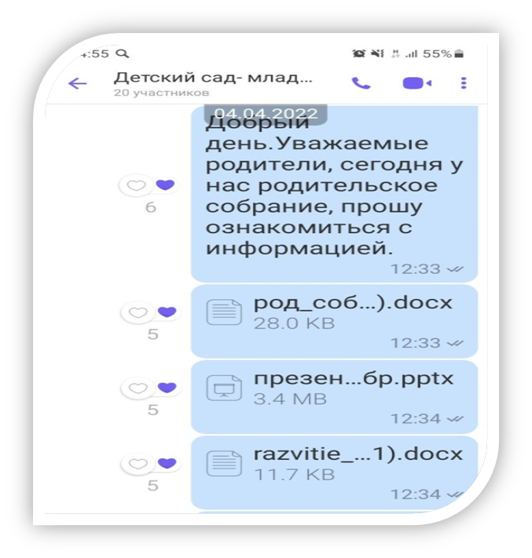
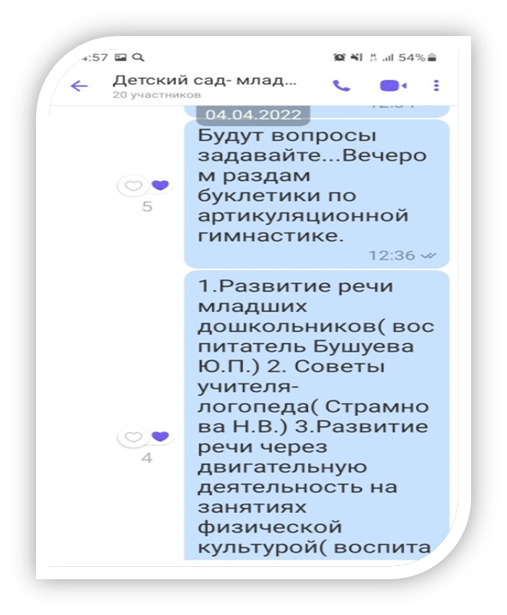
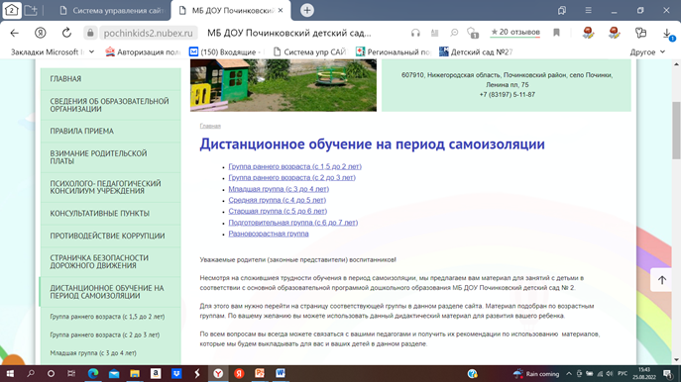
Взаимодействие с родителями воспитанников
дистанционное обучение в период изоляции
родительские чаты для осуществления взаимодействия с родителями

Slide 13
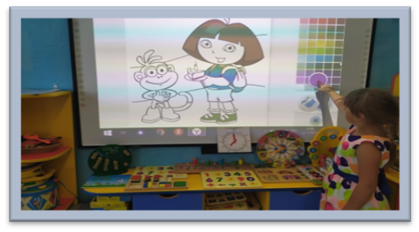
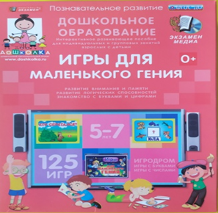
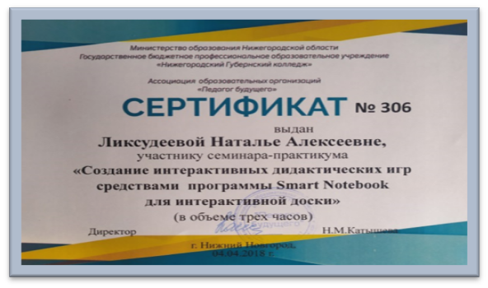
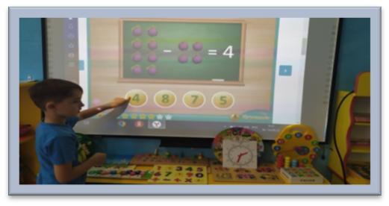
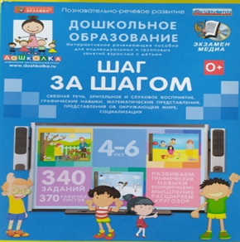
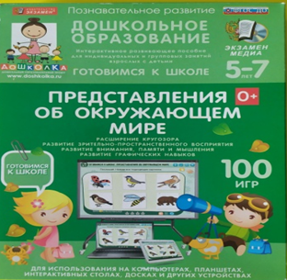
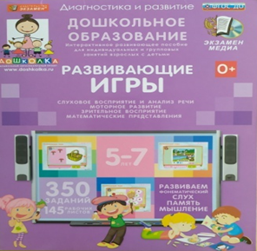

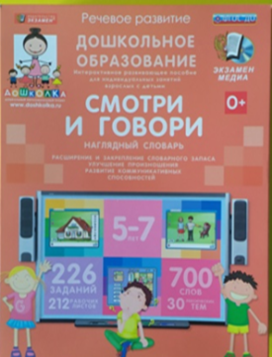
Интерактивное оборудование
Интерактивная доска IQ Board
Интерактивные развивающие пособия

Slide 14
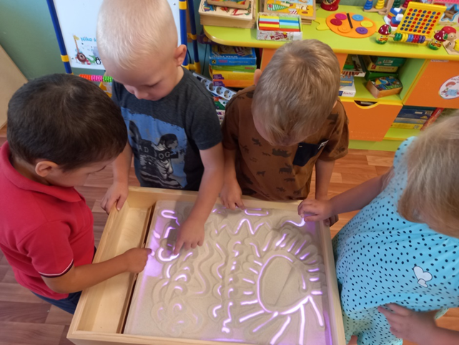
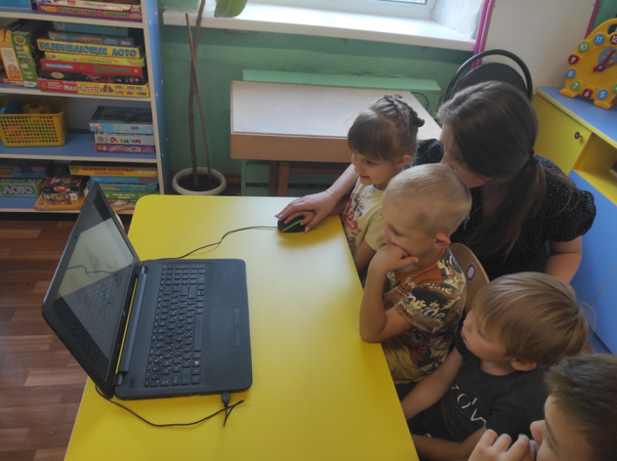
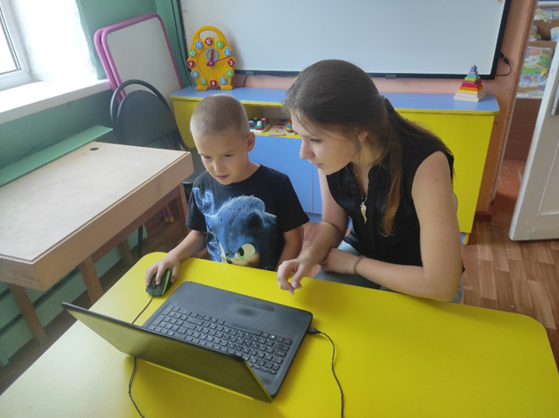
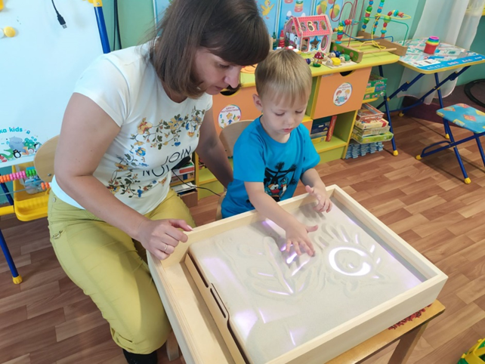
Интерактивное оборудование
Индивидуальные и подгрупповые занятия
Песочный световой стол для рисования

Slide 15
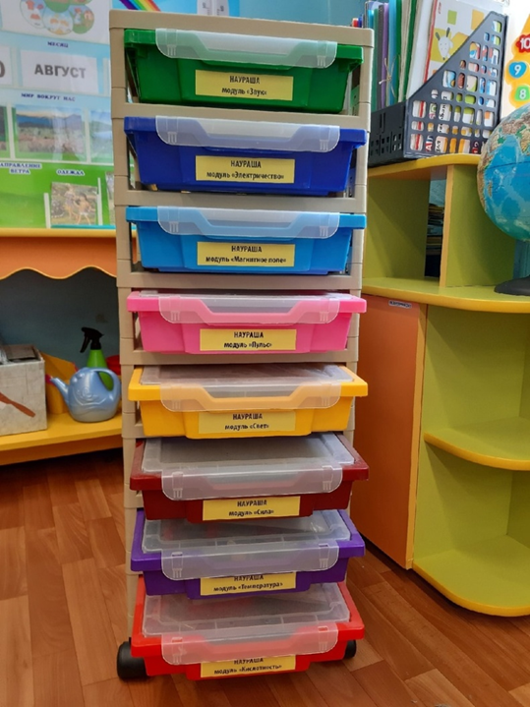
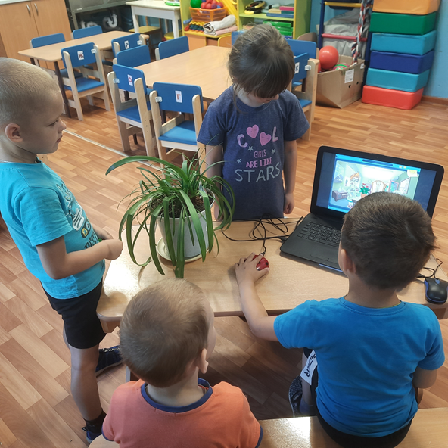
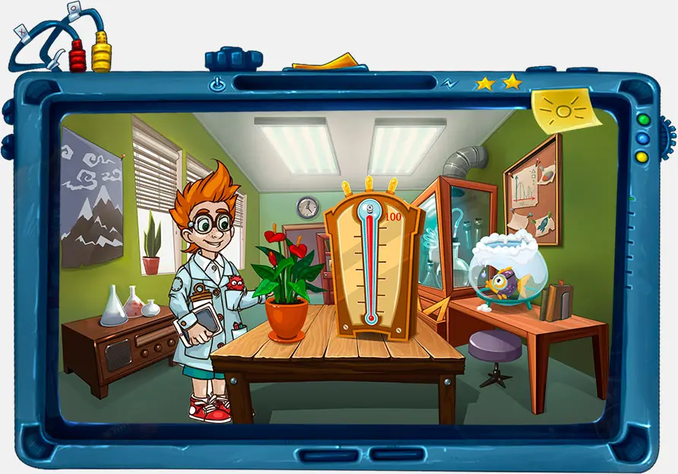
Интерактивное оборудование
Цель цифровой лаборатории «Наураша» - пробудить в ребенке интерес к исследованию окружающего мира и стремление к новым знаниям.
Цифровая лаборатория «Наураша»

Slide 16
Цифровизация дошкольного образования: возможности и целесообразность
Преимущества ИКТ
Игровая форма информации вызывает интерес
Условия применения ИКТ
Свободное общение ребенка со взрослым и сверстниками
Обращение ко всем видам детской деятельности
Движение, звук, мультипликация надолго привлекают внимание
Образный тип информации понятен детям, не умеющим читать и писать
Полученные знания надолго запоминаются и легко воспроизводятся
Самостоятельность ребенка
Педагогическое сопровождение
Поддержка детской инициативы и творчества

Slide 17
Санитарные правила 2.4.3648-20
«2.10.2. …При использовании ЭСО с демонстрацией обучающих фильмов, программ или иной информации, предусматривающих ее фиксацию в тетрадях воспитанниками и обучающимися, продолжительность непрерывного использования экрана не должна превышать для детей 5 - 7 лет - 5 - 7 минут, …»
«… Занятия с использованием ЭСО в возрастных группах до 5 лет не проводятся.»
«2.10.3. …При организации образовательной деятельности предусматривается введение в режим дня физкультминуток во время занятий, гимнастики для глаз, обеспечивается контроль за осанкой, в том числе во время письма, рисования и использования ЭСО.»

Slide 18
Цифровизация дошкольного образования: возможности и целесообразность
проблемы
Отсутствие высокоскоростного Интернета
задачи
Подключение высокоскоростного интернета
Отсутствие необходимого количества оборудования
Объемные временные затраты на ведение документации по организации питания
Организация консультирования, мастер-классов для педагогов и родителей
Эпизодичность использования ИКТ
Приобретение программы «Детский сад. Питание»
Невысокая ИКТ-компетентность педагогов
Не развита сеть электронных библиотек с качественными видео занятий работы педагогов (специалистов) с детьми
Обеспечение необходимым оборудованием на каждой группе
Создание библиотеки видеозанятий с детьми в ДОУ
Эмоциональные перегрузки педагогов

Slide 19
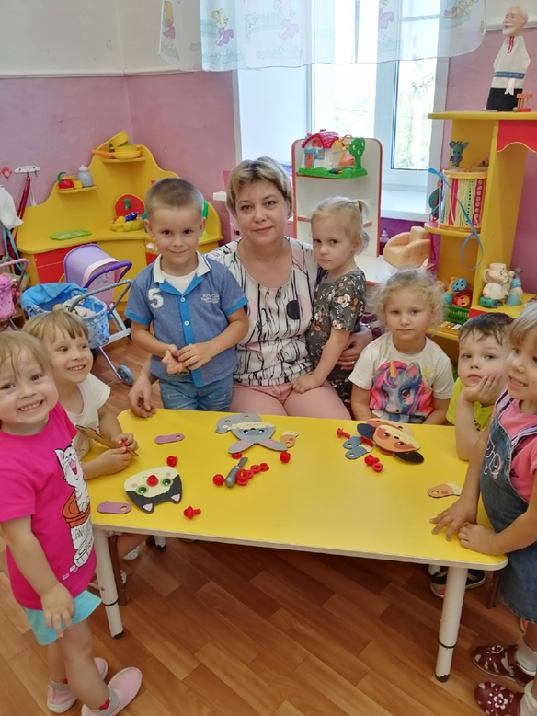
Ни одна технология на сегодняшний момент не заменит сердце, душу, мысли и ум - они принадлежат педагогу.
Это основа образования.

